Slide 1
lĩnh vực phát triển nhận thức
ĐỀ TÀI:DẠY TRẺ SO SÁNH CHIỀU CAO CỦA 2 ĐỐI TƯỢNG

Slide 2
HOẠT ĐỘNG 1: GÂY HỨNG THÚ

Slide 3
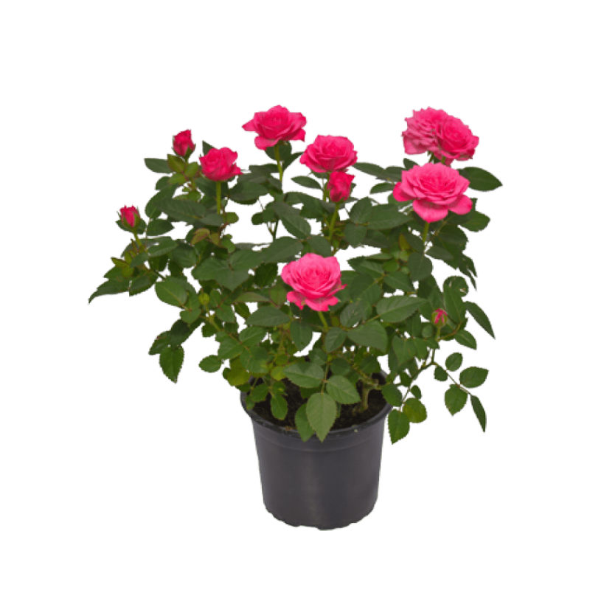
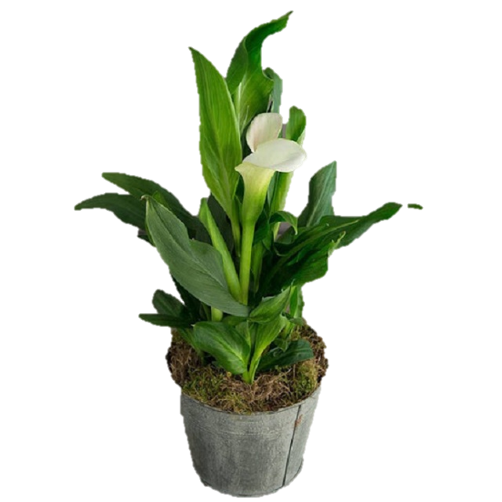
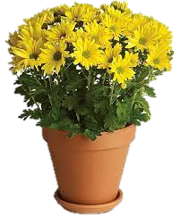
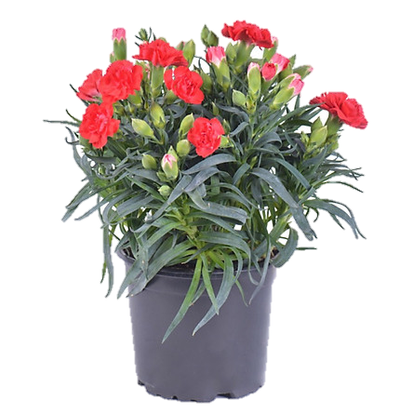
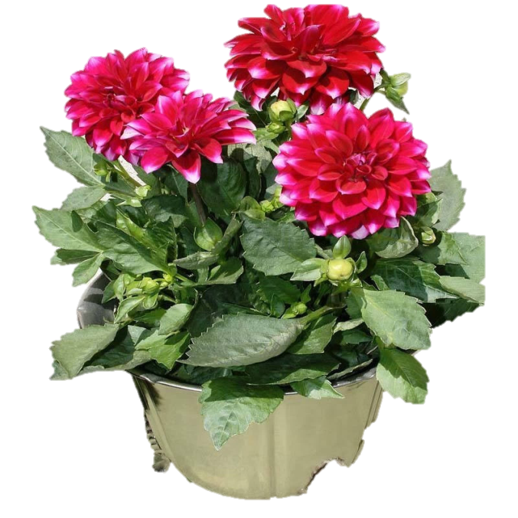
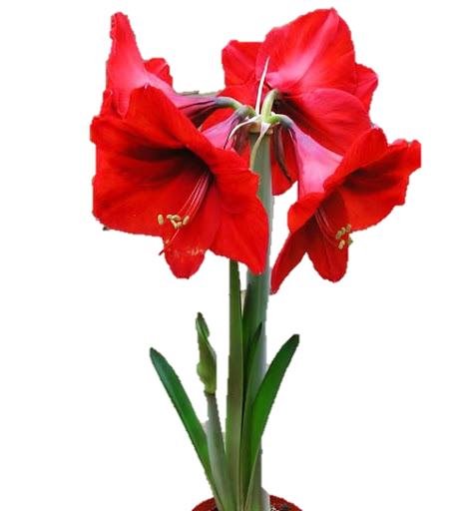

Slide 4
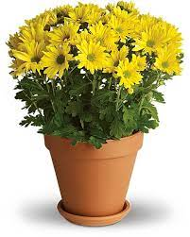
Hoa cúc
Hoa hồng

Slide 5
HOẠT ĐỘNG 2: Ôn nhận biết
sự giống nhau và khác nhau
rõ nét về chiều cao của 2 đối tượng

Slide 6
HOẠT ĐỘNG 3:Dạy trẻ so sánh về
chiều cao của 2 đối tượng.

Slide 7
Không có phần thừa ra
Phần thừa ra

Slide 8
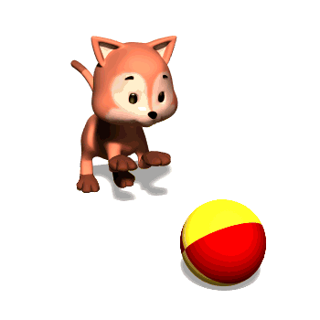
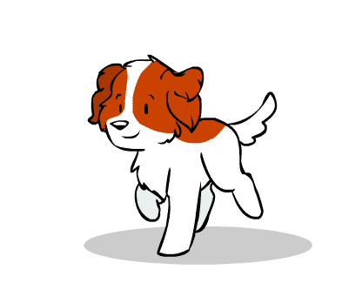
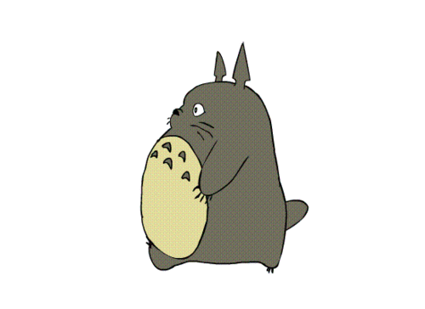
So sánh chiều cao theo từng cặp đồ dùng trong lớp
So sánh chiều cao theo từng cặp các bạn trong lớp

Slide 9
HOẠT ĐỘNG 4: Luyện tập

Slide 10
Trò chơi 1: Đội nào giỏi hơn

Slide 11
Trò chơi 2: Trải nghiệm ‘cắm hoa’

Slide 12
HOẠT ĐỘNG 5: Kết thúc

Slide 13
Hoa cúc
Hoa hồng
Phần thừa ra

Slide 14
CẢM ƠN CÁC BÉ VÀ CÁC CÔ!

